Slide 1
Задание средней сложности
Бажанов Иван
https://vk.com/panorin

Slide 2
Жители гор Пахмуджо и Вансвафин
Жители гор Пахмуджо и Вансвафин нашли себе новое развлечение. Они бросают в мешок бумажки, на которых написаны числа от 1 до 20, а после считают какое число бросили больше. Прилагаемый файл является мешочком. Определите и выпишете какое число использовалось больше всего, и сколько раз его туда забросили Пахмуджо и Вансвафин. Для выполнения данного задания советуем написать программу. Сначала в ответ запишите число, а после количество его использования.

Slide 3
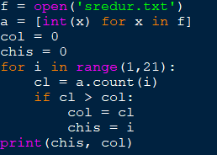
Ответ
10 24

